Slide 1
Мобильное автономное решение для экологического контроля
Автоматизированная система автономного контроля стоков (АСАКС)

Slide 2
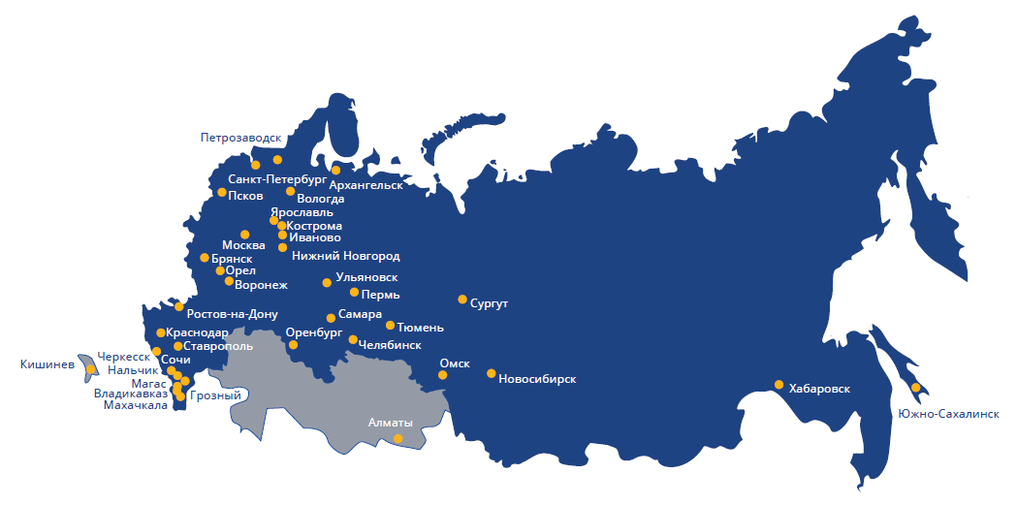
О компании
АКСИТЕХ - российский производитель и разработчик средств автоматизации.
Мы внедряем комплексные энергоэффективные решения для мониторинга, управления и автоматизации газораспределительных и газотранспортных сетей.
На сегодняшний день компанией АКСИТЕХ введено в эксплуатацию более 4000 объектов (80% из них – в газовой промышленности) в России и странах СНГ.
Центральный офис расположен в г. Москве, региональные хозяйствующие субъекты - в Костроме, Краснодаре, Нижнем Новгороде.
Штат сотрудников АКСИТЕХ
составляет около 250 человек.

Slide 3






Наиболее значимые проекты
Построение единой диспетчерской и автоматизация инженерных систем Южноуральской ГРЭС
Автоматизация газовых объектов для Олимпийских игр,
г. Сочи
Участие в создании «Автоматизированной системы коммерческого учета газа» (АСКУГ)
Реконструкция газораспределительных сетей, в том числе московского кольцевого газопровода
Автоматизация и диспетчеризация объектов компании «Молдоватрансгаз», включая центральную диспетчерскую
Комплексная система учета ЖКХ г. Москвы (Мосводоканал)

Slide 4
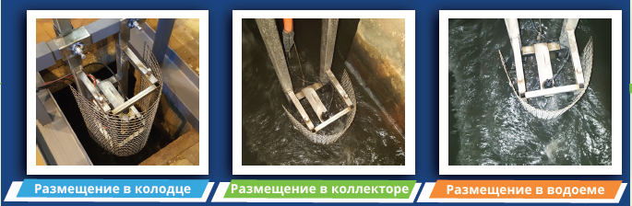
Решение для химанализа воды
Для выявления фактов нарушения требований к сбросу производственных сточных вод компания «АКСИТЕХ» разработала уникальную Автоматизированную систему автономного контроля стоков (АСАКС).
Система может использоваться для оперативного мониторинга и контроля загрязнений водной среды для различных условий применения:
питьевая вода;
природные воды, в том числе морские воды и воды водоемов суши;
воды промышленного и хозяйственно-бытового назначения;
сточные воды и канализационные стоки.

Slide 5
НАЗНАЧЕНИЕ СИСТЕМЫ
автономный оперативный мониторинг наличия загрязнителей, таких как: нефтепродуктов, солей и органических примесей (ХПК) в водной среде и сетях водоснабжения и водоотведения;
оповещение ответственных лиц, осуществляющих надзор за водными ресурсами, а также обслуживающего водопроводные сети персонала о наличии факта загрязнений водной среды с концентрациями, превышающими предельно допустимое значение концентрации (ПДК) загрязняющих веществ;
регистрация и архивирование событий факта наличия, состава и превышения ПДК загрязнителей в течение всего периода наблюдения;
аналитическая обработка полученных данных мониторинга для определения источника загрязнений и разработка предложений по предотвращению (сокращению) случаев сброса загрязнений в водную среду.

Slide 6
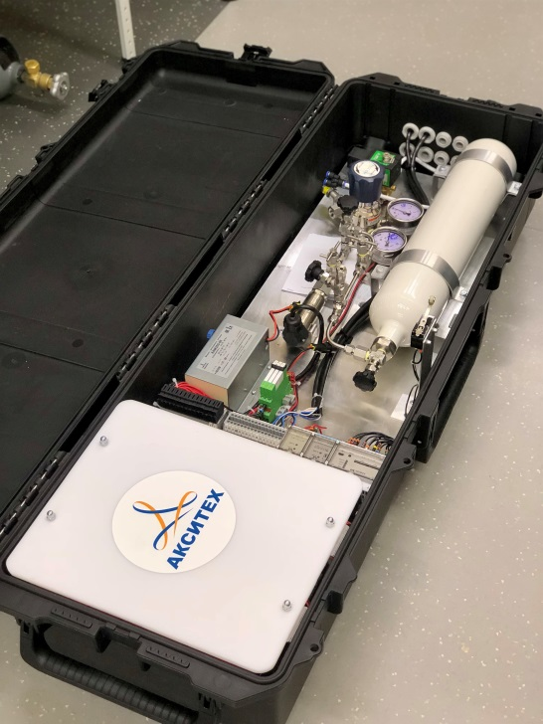
СОСТАВ СИСТЕМЫ
Система включает в себя автономный сигнализатор загрязнений (АСЗ), представляющий собой специально разработанный прибор мобильного исполнения как временного, так и постоянного использования (при наличии внешнего энергоснабжения).
При автономном исполнении сигнализатор АСЗ позволяет производить оперативный контроль водной среды в течение 30 суток с периодичностью опроса 1 раз в 5 минут. При необходимости автономность работы системы может быть увеличена за счет установки блока питания большей емкости.
При стационарном исполнении (с использованием источника внешнего энергоснабжения, в том числе на основе возобновляемой энергии) период опроса может составлять до 1 раза в минуту с периодичностью обслуживания до одного раза в 6 месяцев.
Для передачи данных в автономном исполнении используется канал сотовой связи GSM в режиме передачи данных GPRS, а для стационарного исполнения возможно использование любых доступных видов связи.

Slide 7
Контролируемые параметры водной среды и характер загрязнений
мутность, ЕМ/дм3;
содержание взвешенных веществ, мг/л;
цветность, град.;
нитраты/нитриты, мг/л;
нефтепродукты, мг/дм3;
маслянистая пленка, мкм;
химическое потребление кислорода, мг/дм3;
солесодержание/удельная электропроводность, См/см.

Slide 8
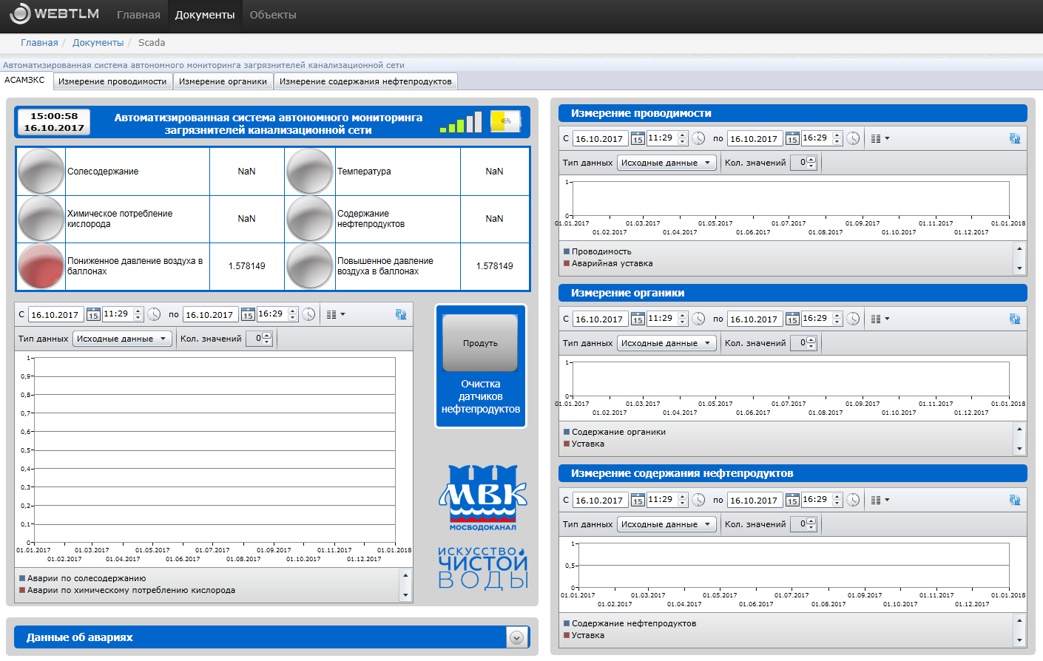
«Верхний» уровень системы
Уровень диспетчеризации системы АСАКС выполнен в виде WEB-портала, на который осуществляется санкционированный доступ диспетчерского состава, как со стационарных Автоматизированных рабочих мест, так и с мобильных устройств: смартфонов, планшетных компьютеров. Обрабатываемые Системой данные могут быть свободно интегрированы в системы более высокого уровня управления.

Slide 9
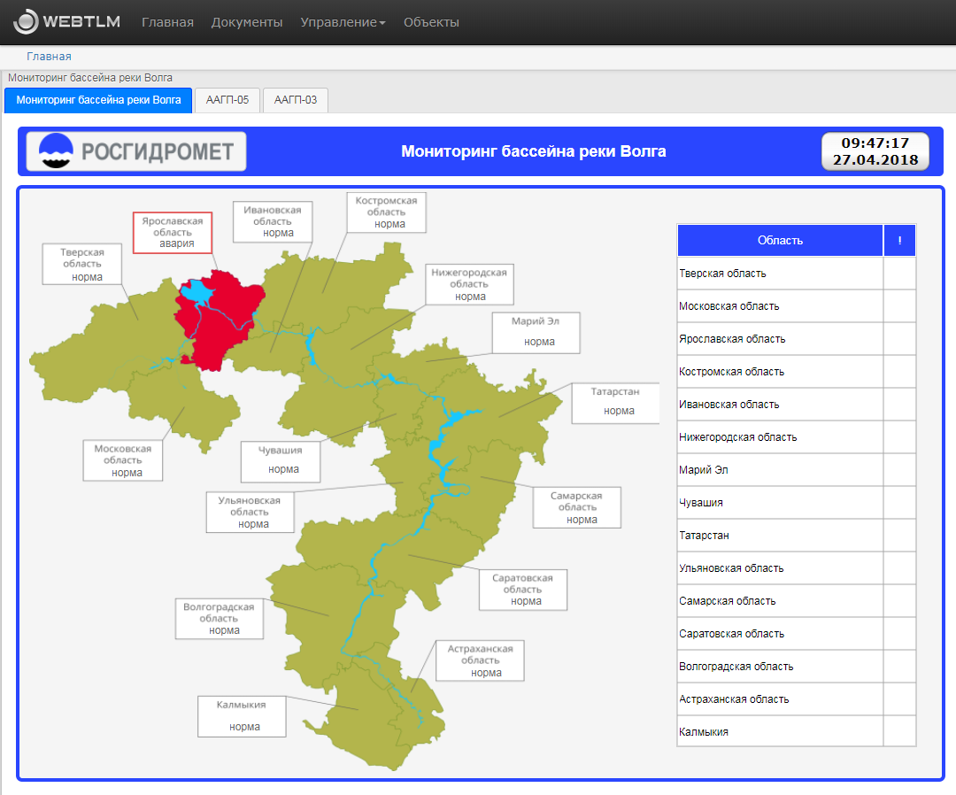
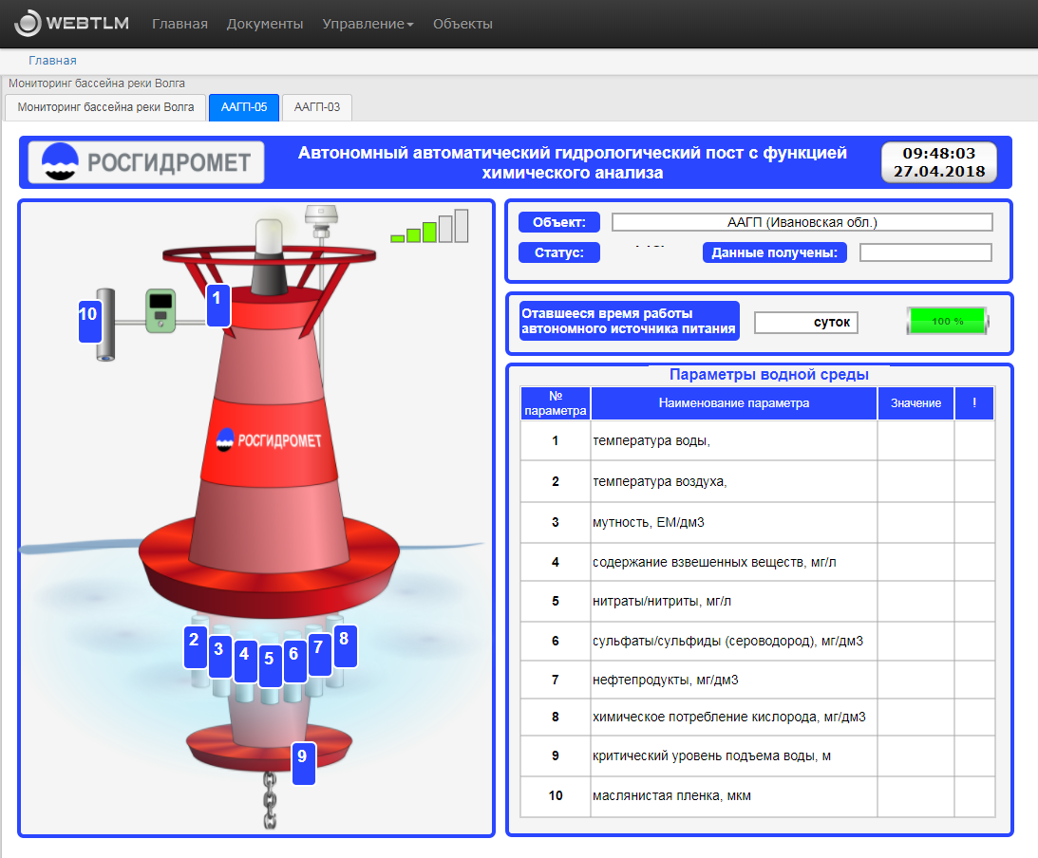
АКСИТЕХ участвует в проекте по оздоровлению Волги

Slide 10
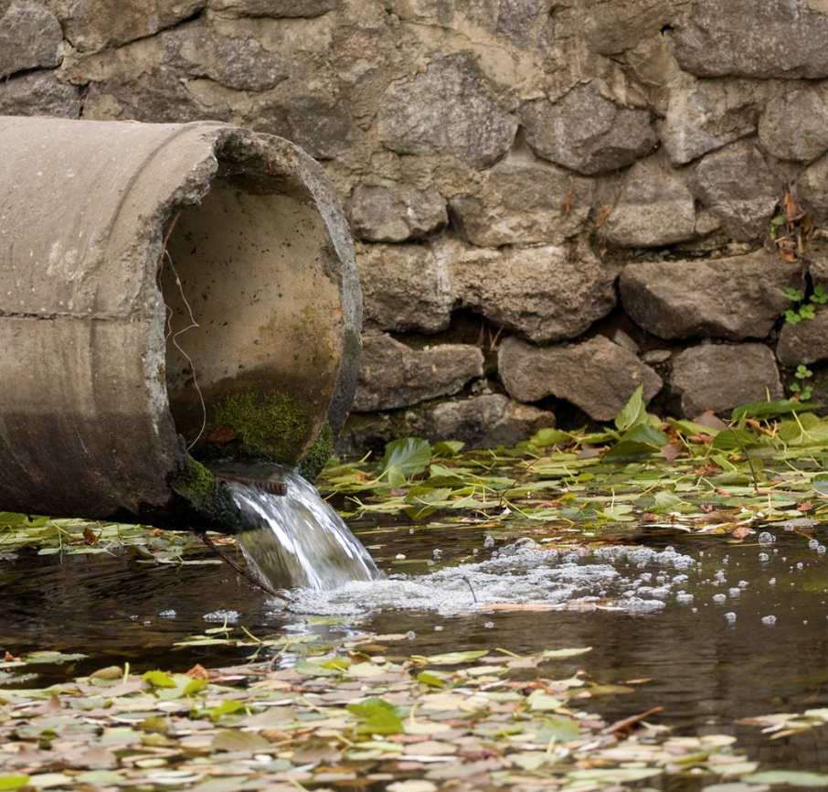
Законодательство
В настоящий момент законодательство Российской Федерации (в частности Федеральный закон от 07.12.2011 № 416-ФЗ «О водоснабжении и водоотведении») предъявляет строгие требования к сбросу производственных сточных вод, согласно которому сброс неочищенных сточных вод запрещен, и тем предприятиям, которые его допускают, грозят немалые штрафы. Более того, для особо злостных нарушителей, которые многократно нарушают правила и нормативы сброса стоков, предусмотрена даже уголовная ответственность.

Slide 11
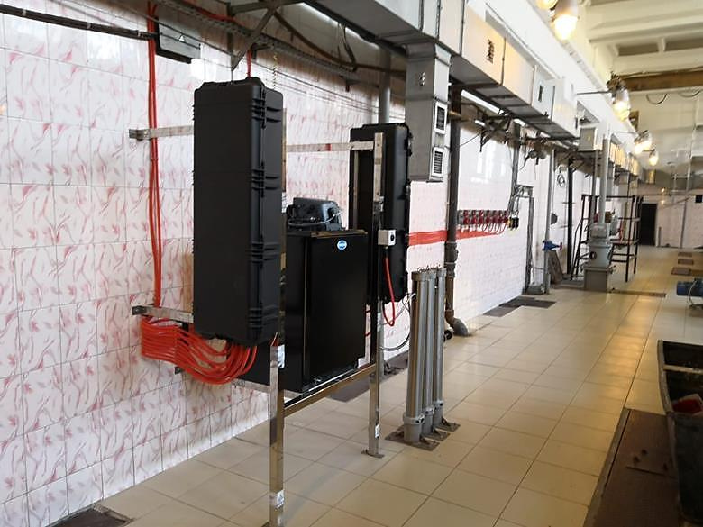
Отчет выполненных работ за 2018 год.
10 систем контроля газо-воздушной среды и состава сточных вод на КНС АО «Мосводоканал».
КНС Юго-Восточная, Волгоградский пр-т, д. 49А

Slide 12
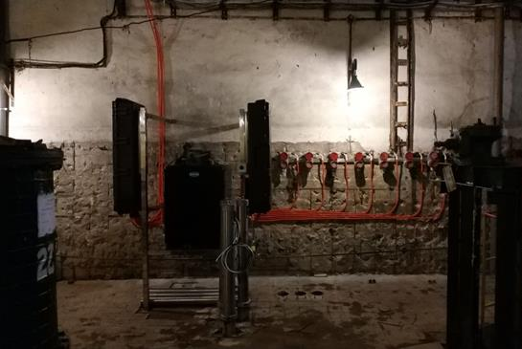
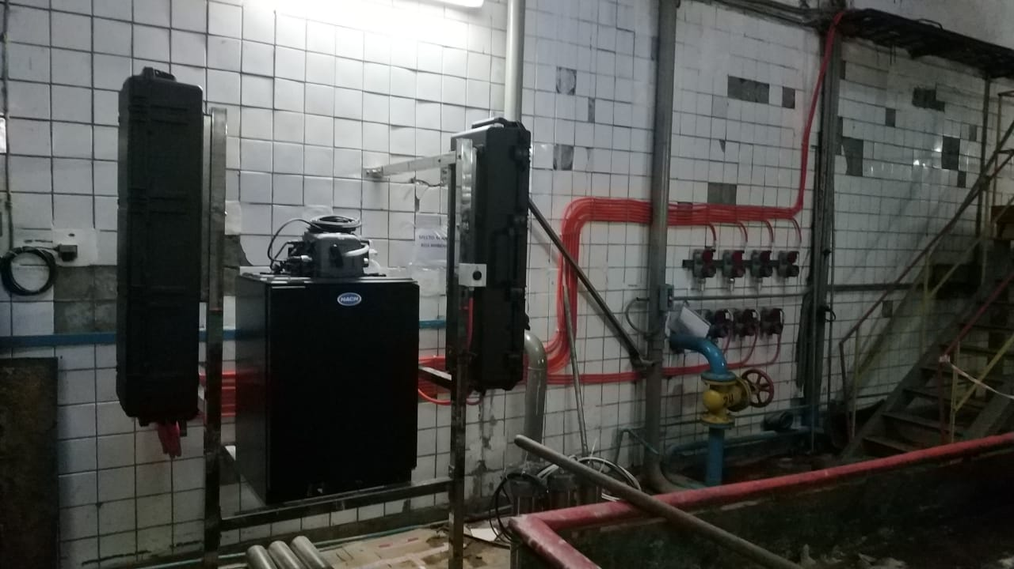
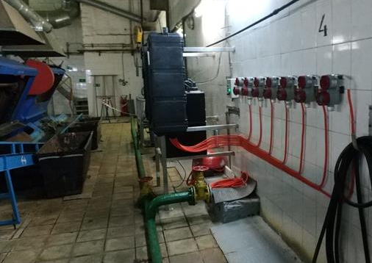
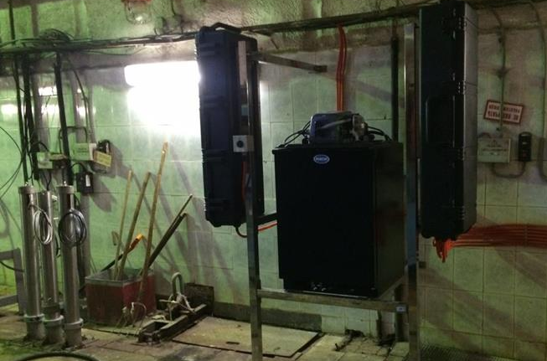
КНС Внуково, пос. Московский, территория очистных сооружений
КНС Медведковская, ул.Сухонская, владение 2, стр.1
КНС Люблинская, ул. Перерва, д. 51
КНС Ново-Кунцевская, Аминьевское шоссе, д. 23, стр.2

Slide 13
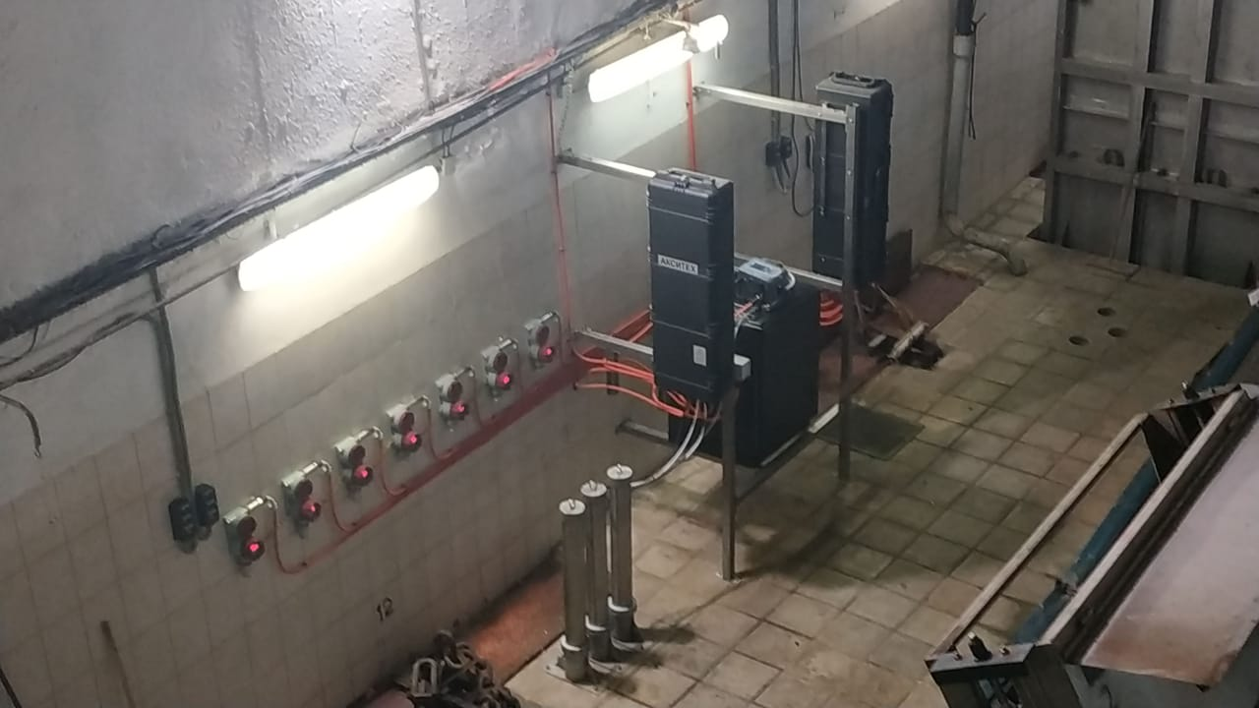
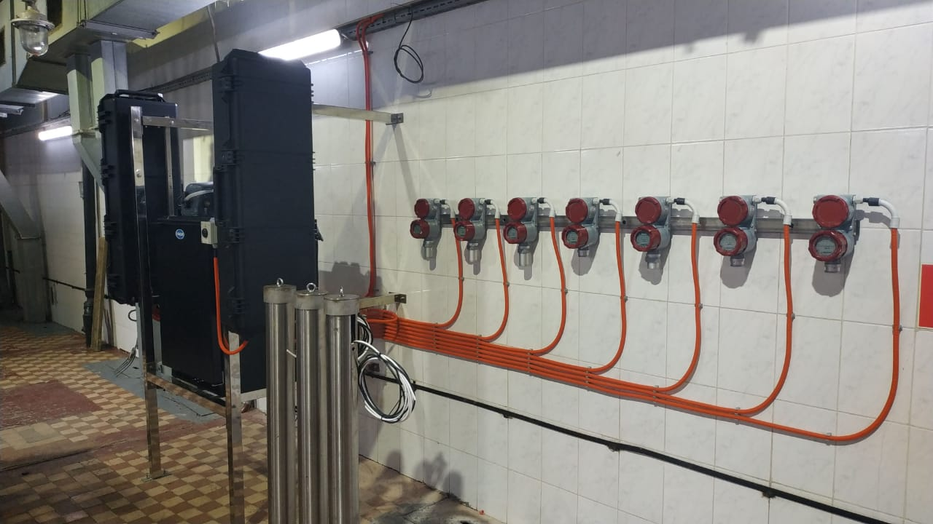
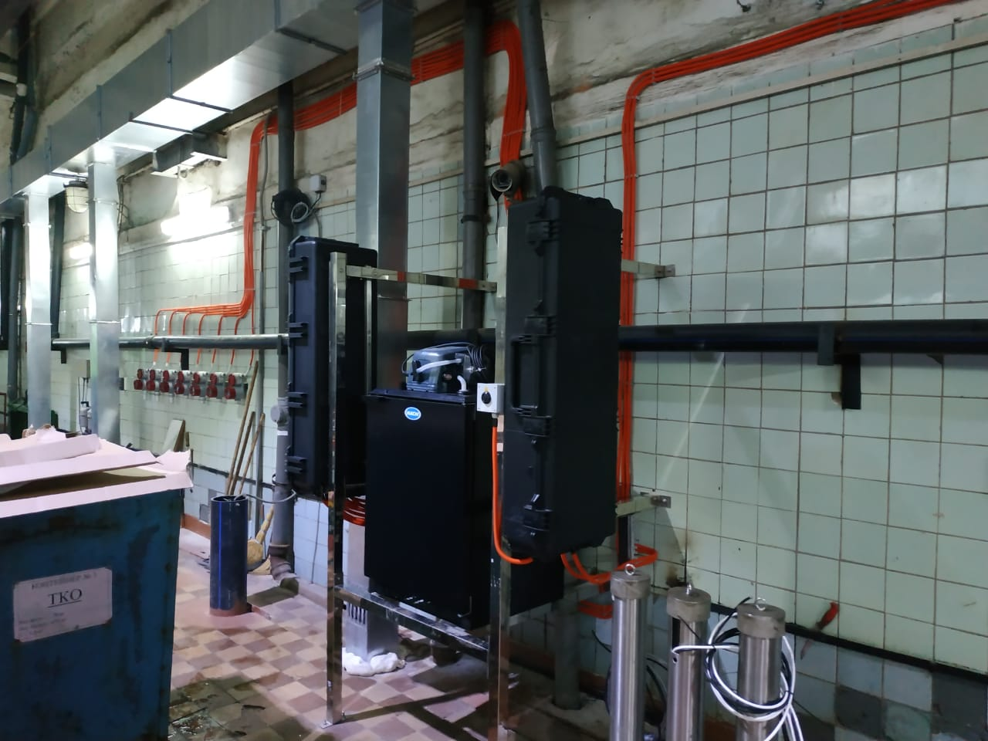
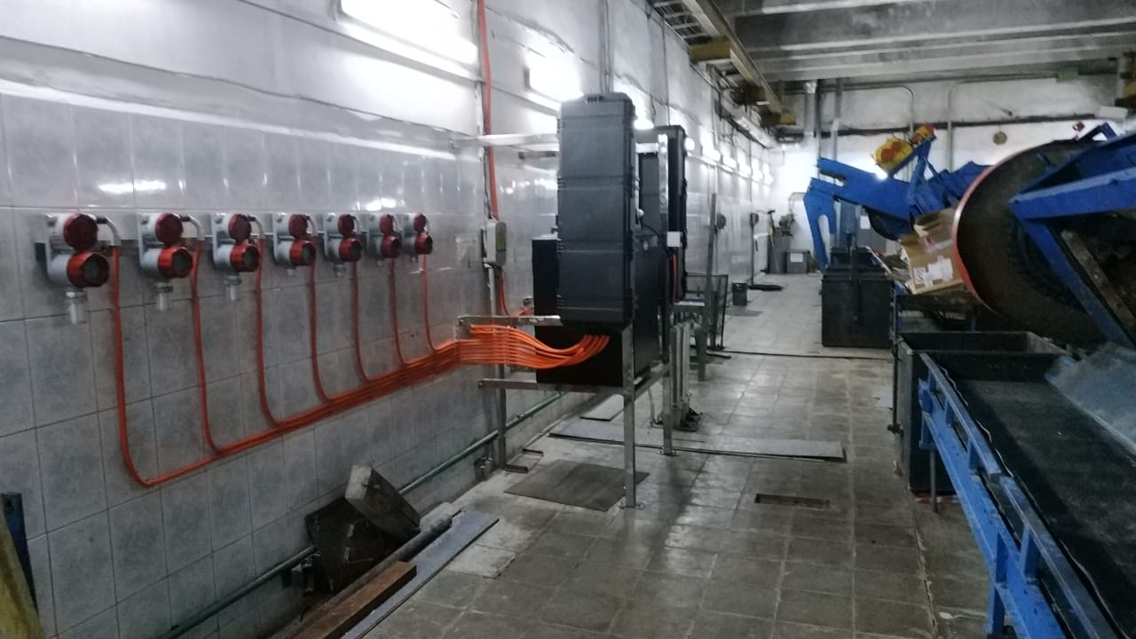
КНС Ново-Солнцевская, Боровское шоссе, д.14
КНС Филевская, Краснопресненская набережная, д.20, стр.1
КНС Тушинская, Волоколамское шоссе, д.83, корп.3
КНС Хапиловская, ул. Электрозаводская, д.7

Slide 14
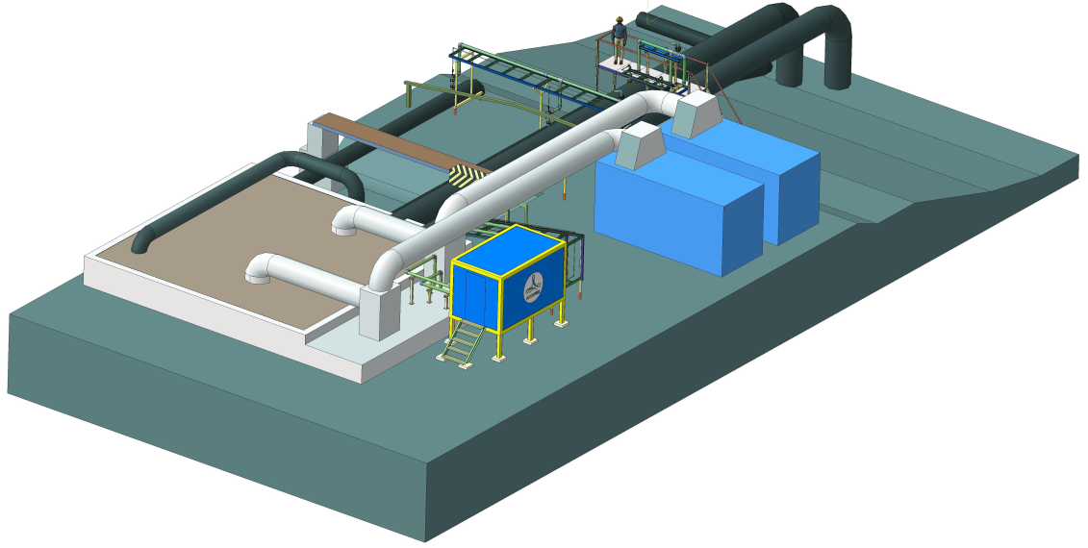
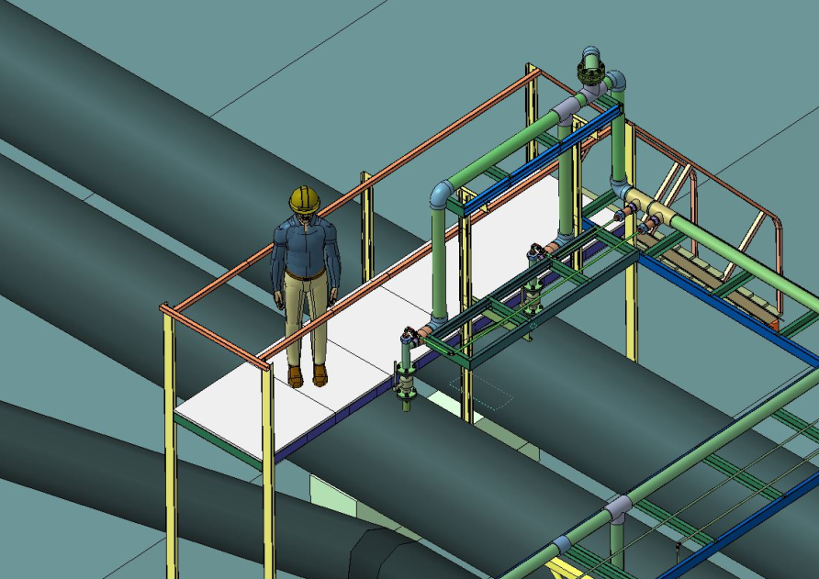
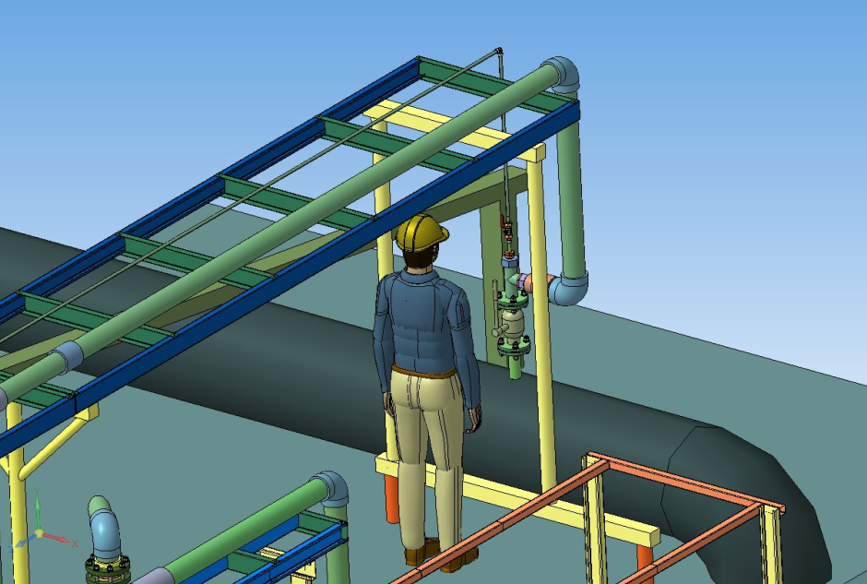
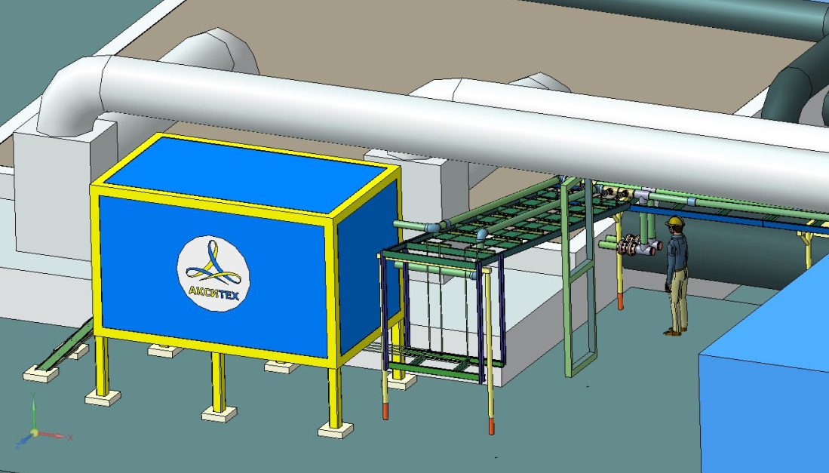
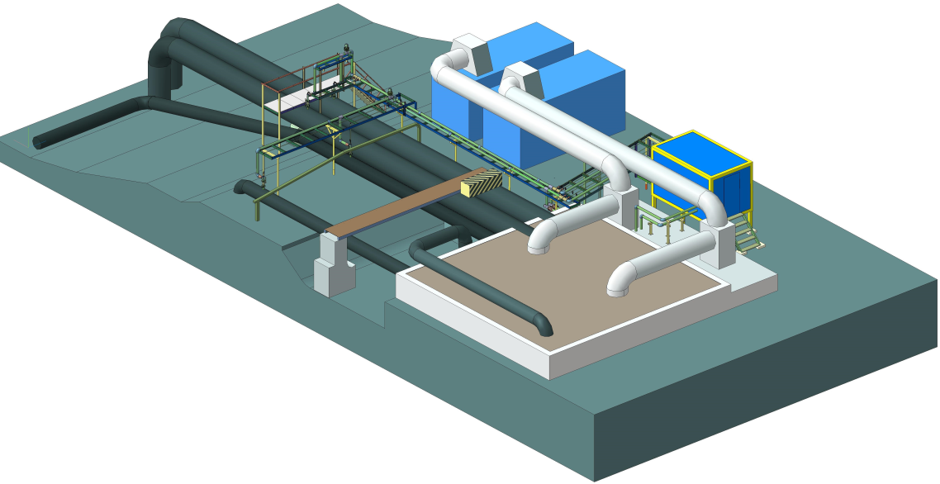
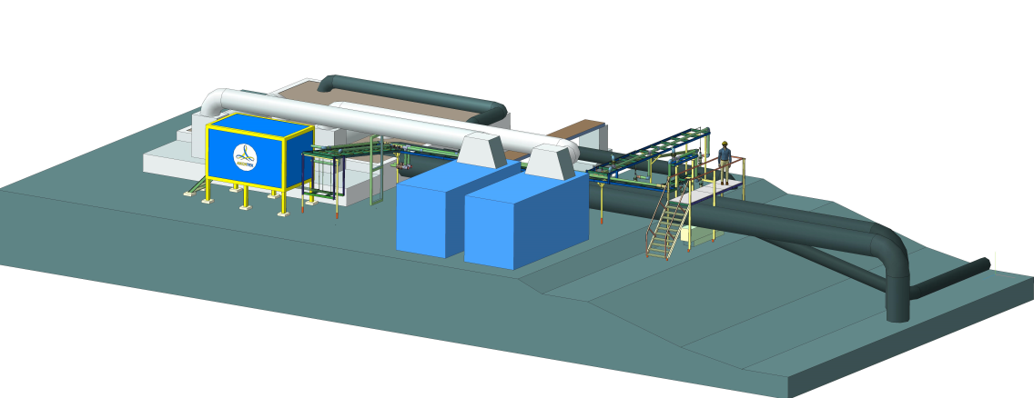
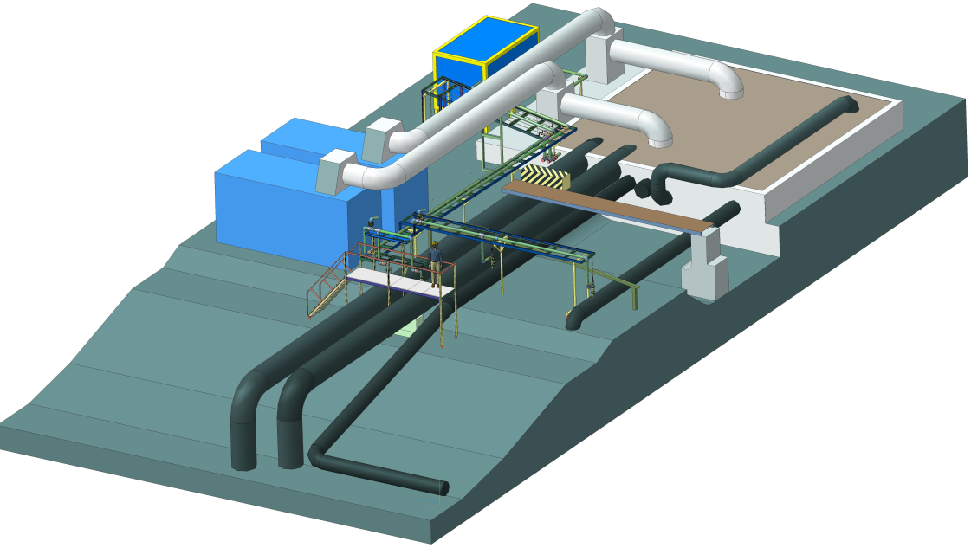
Cистема контроля газо-воздушной среды и состава сточных вод в камере К-54 Люберецких очистных сооружений
3D модель

Slide 15
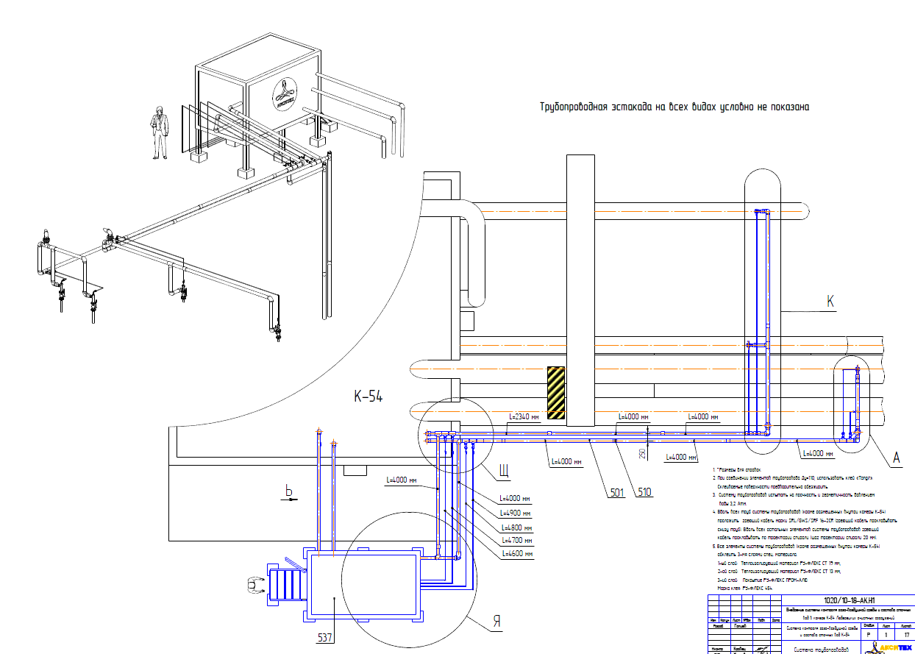
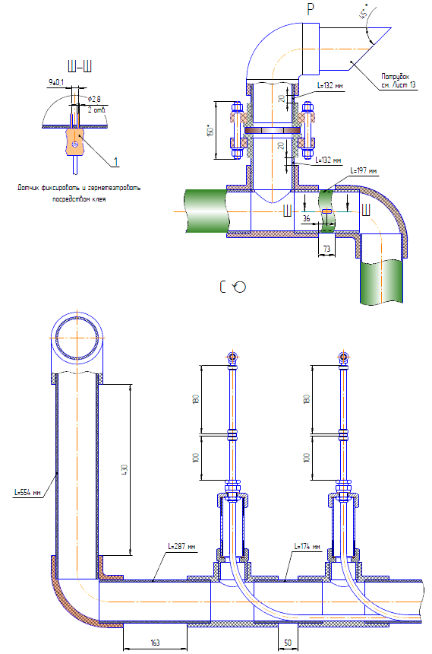
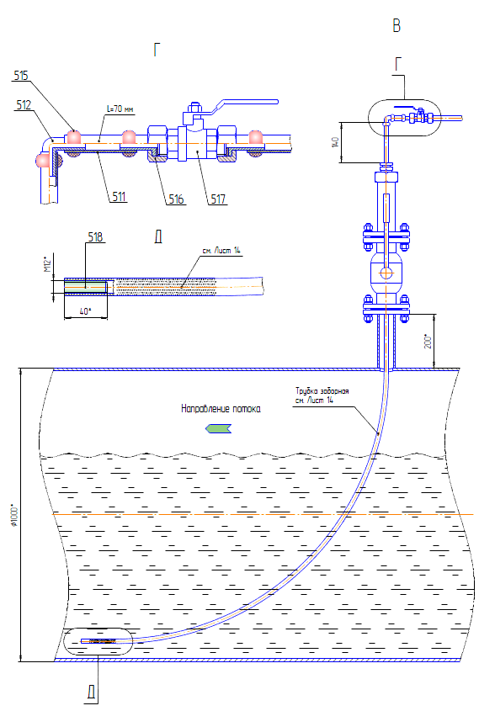
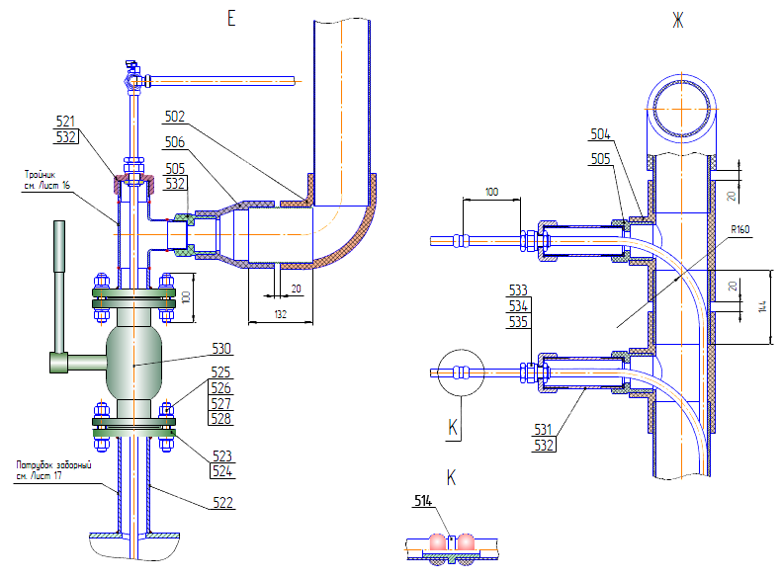
Cистема трубопроводов контроля газо-воздушной среды и состава сточных вод в камере К-54 ЛОС

Slide 16
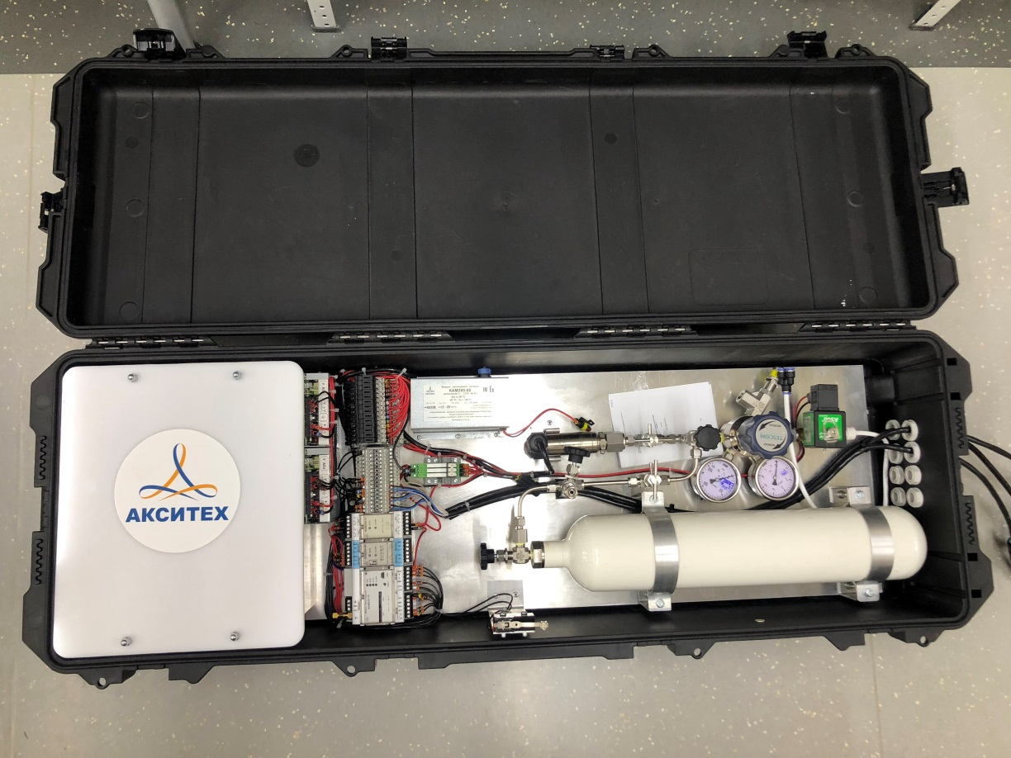
Новые системы АСАКС под заказчика
В настоящий момент полностью готова одна система, которая сдана в эксплуатацию
в ноябре 2018 г.
Две новые системы АСАКС были переработаны по требованию сотрудников АО «Мосводоканал»:
датчик измерения солесодержания/электропроводности был заменен.
На датчик измерения концентрации фенола
в сточных водах, добавлена еще одна линия пневмоочистки.
Комплекс телеметрии системы АСАКС

Slide 17
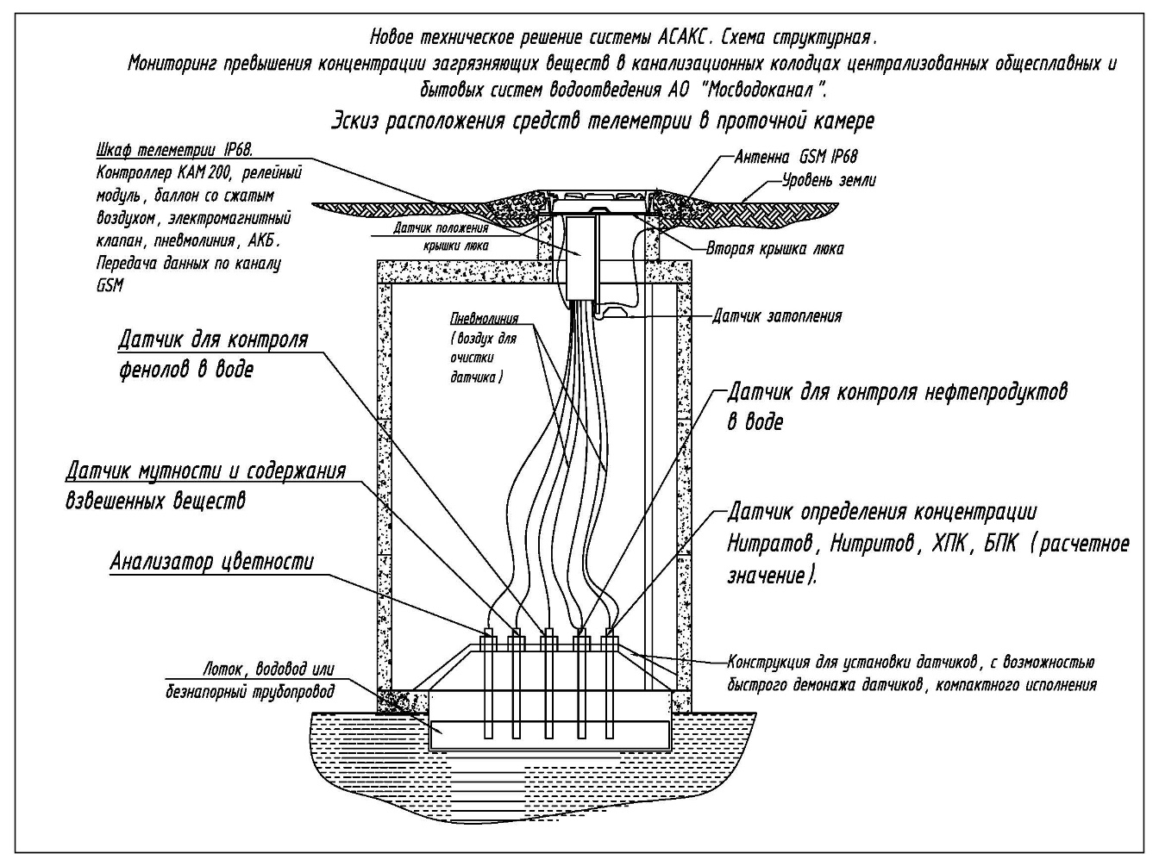

Новое техническое решение системы АСАКС
В связи с технологическим прогрессом компании ООО «АКСИТЕХ», нам удалось снизить стоимость на данные системы.
Таким образом, увеличено число контролируемых параметров с 3 до 9 (ХПК, БПК, нефтепродукты, нитраты, нитриты, электропроводность, мутность, цветность, фенолы), но при этом стоимость системы АСАКС
сохранилась.

Slide 18
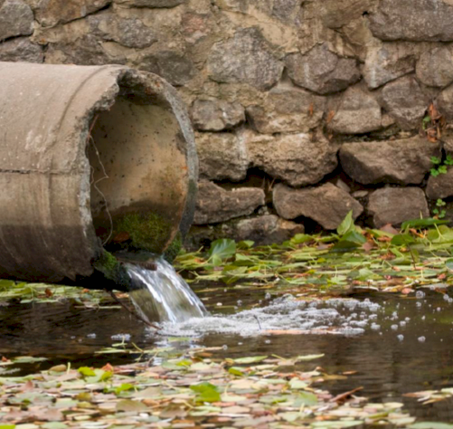


Вывод по использованию систем АСАКС
Выгода для предприятий от использования системы АСАКС,
на основании сводки нарушений режима сбросов за 10 месяцев, очевидна.
98% объектов работают с нарушениями
по превышениям количества сбросов.
Показания датчиков системы являются основанием
для наложения штрафных санкций.
В настоящий момент законодательство Российской Федерации (в частности Федеральный закон
от 07.12.2011 № 416-ФЗ «О водоснабжении
и водоотведении» и ряд других законов) предъявляют строгие требования к сбросу производственных сточных вод, согласно которому сброс неочищенных сточных вод запрещен, и тем предприятиям, которые его допускают, грозят немалые штрафы.
Для особо злостных нарушителей, которые многократно нарушают правила и нормативы сброса стоков, предусмотрена даже уголовная ответственность.

Slide 19
Перечень контролируемых параметров
Маркерные вещества по отраслям
ИТС 1–2015 Производство целлюлозы, древесной массы, бумаги, картона | ИТС 2-2015 Производство аммиака, минеральных удобрений и неорганических кислот | ИТС 14-2016 Производство драгоценных металлов | ИТС 18-2016 Производство основных органических химических веществ | ИТС 19-2016 Производство твердых и других неорганических химических веществ | ИТС 22.1-2016 Предприятия энергетики
ХПК | N-NH₄ | Ag | рН | F | рН
БПК ₅ | N-NO₃ | As | ХПК | N-NH₄ | БПК₅
Взвешенные вещества | SO₄ | Cd | нефтепродукты | N-NO₃ | Взвешенные вещества
N _{общ} | F | Cu | Cl | Cl | Cl
P _{общ} | PO₄ | Hg | SO₄ | Cr (III), Cr (VI) | SO₄
АОХ | Карбамид | Ni | Ацетальдегид |  | Минерализация
 |  | Pb | Винилацетат |  | нефтепродукты
 |  | Zn |  |  | Fe, Cu
 |  |  |  |  | Al, Ca

Slide 20
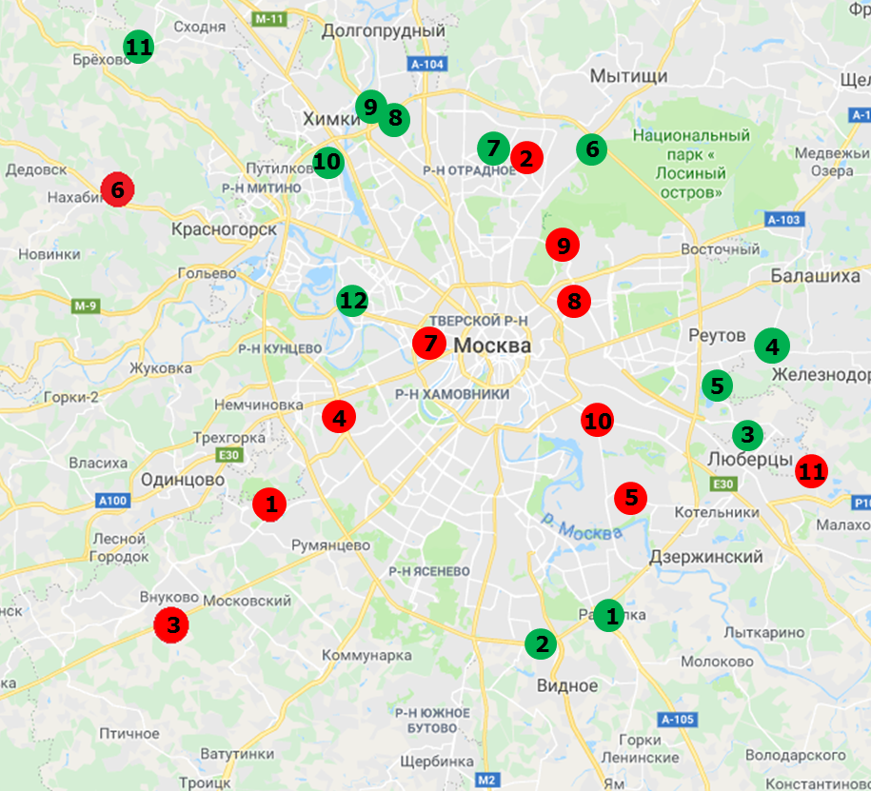
Карта объектов с автоматизированной системой контроля
газо-воздушной среды и состава сточных вод Мосводоканала
Строительство I и II этап 2018 г
КНС Ново-Солнцевская, Боровское шоссе, д. 14
КНС Медведковская, ул.Сухонская, владение 2, стр. 1
КНС Внуково, пос. Московский, территория очистных сооружений
КНС Ново-Кунцевская, Аминьевское шоссе, дом 23, стр. 2
КНС Люблинская, ул. Перерва, д. 51
КНС Тушинская, Волоколамское шоссе, д. 83, корп. 3
КНС Филевская, Краснопресненская набережная, д. 20, стр. 1
КНС Хапиловская, ул. Электрозаводская, д. 7
КНС Черкизовская, ул. Большая Оленья, д. 10
КНС Юго-Восточная, Волгоградский пр-т, д. 49А
КНС Люберцы, ул. 2-я Вольская, 30
-работа в перспективе

Slide 21
Возможности мониторинга химических соединений
Доступ к готовой информации в условиях реального времени оптимизация управления производством за счет быстрого обнаружения утечек
Уменьшение рисков нарушения нормативов, исключив перегрузку при подаче реагентов в процессе очистки сточных вод уменьшение потребления электроэнергии
Защита основного оборудования за счет снижения коррозии, утечек и загрязнений, уменьшение техобслуживания и времени простоя
Повышение эффективности предприятий за счет быстрого измерения химических показателей

Slide 22
Основные характеристики анализатора системы АСАКС
Стандартные области применения | питьевая вода; природные воды, в том числе морские воды и воды водоемов суши; воды промышленного и хозяйственно-бытового назначения; сточные воды и канализационные стоки.
Диапазон измерения ключевых параметров | ХПК: 0 – 5000 мг/л; Нефтепродукты: 0 – 150 мг/л; Нитраты/нитриты: 0 – 1000 мг/л; Взвешенные вещества: 0 – 50 г/л; Мутность: 0-4000 ЕМФ/NTU
Способ подключения | автономный/стационарный
Функция самоочистки | Механическая и сжатым воздухом
Калибровка и профилактическое обслуживание | ~ 1 раз в год

Slide 23
Основные штрафы за несоблюдение природоохранного законодательства по КоАП РФ (гл. 8) за 1 год
1 предприятия
Расчет платы за негативное воздействие за размещение отходов, выбросы и сбросы | Проект предельно допустимых выбросов загрязняющих веществ в атмосферу, (Проект ПДВ) | 2-ТП воздух | Проект расчётной (окончательной) санитарно-защитной зоны, (Проект СЗЗ) | Мониторинг точек на границе санитарно-защитной зоны по шуму и замерам загрязняющих веществ, (Мониторинг СЗЗ) | Паспорт газоочистного оборудования, (Паспорт ГОУ) | Лицензия по сбору, транспортированию, обработке, утилизации, обезвреживанию, размещению отходов I —IV классов опасности | Получение свидетельства о прохождении обучения по экологии
~ 400 тыс. руб | ~ 100 тыс. руб | до 250 тыс. руб | до 100 тыс. руб | до 100 тыс. руб | до 250 тыс. руб | до 250 тыс. руб | ~ 50 тыс.руб
Итого: 1,5 млн. руб/год

Slide 24


Обслуживание и поддержка
Надежность
Система АСАКС создана для измерений в сложных условиях промышленных сточных вод, при этом время ее безотказной работы 99,96 % было подтверждено АО «Мосводоканал» после тестирования на промышленных очистных сооружениях в течение более 3 месяцев!
Компания АКСИТЕХ предлагает различные варианты обслуживания: запуск прибора, базовое обучение эксплуатации, специализированная техническая поддержка, профилактическое обслуживание и ремонт.

Slide 25
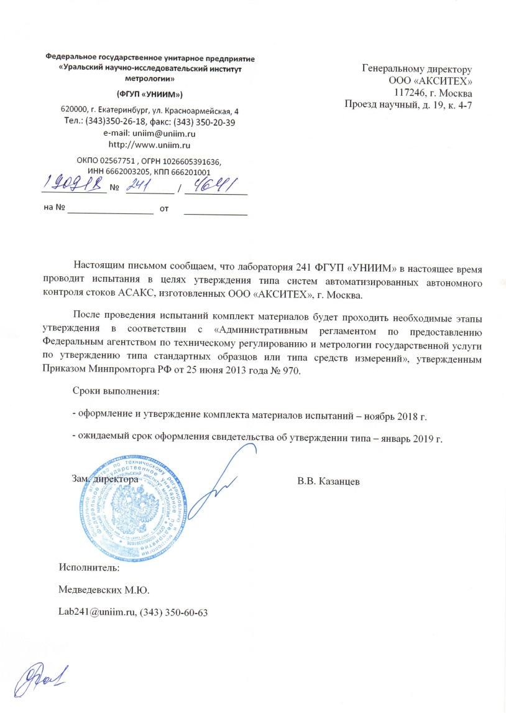
Сертификация
Система будет внесена в Государственный реестр средств измерений в январе 2019г.
Сфера государственного регулирования обеспечения единства измерений распространяется на измерения, к которым установлены обязательные метрологические требования согласно N 102-ФЗ от 26 июня 2008 года «Об обеспечении единства измерений».

Slide 26

Как мониторинг позволяет снизить уровень экономических и энергетических потерь ?
Благодаря надежности и точности, система АСАКС используется в качестве централизованного инструмента управления, который позволяет принимать правильные решения, незамедлительно реагировать на происшествия, оптимизировать процессы и повышать степень их понимания. Руководители производства получают дополнительную информацию и, следовательно, могут оперативно принимать меры, также как и специалисты сервисной
службы.

Slide 27
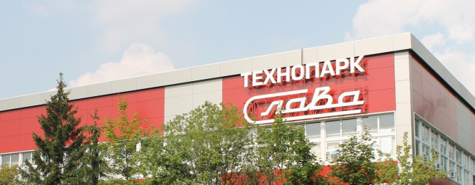
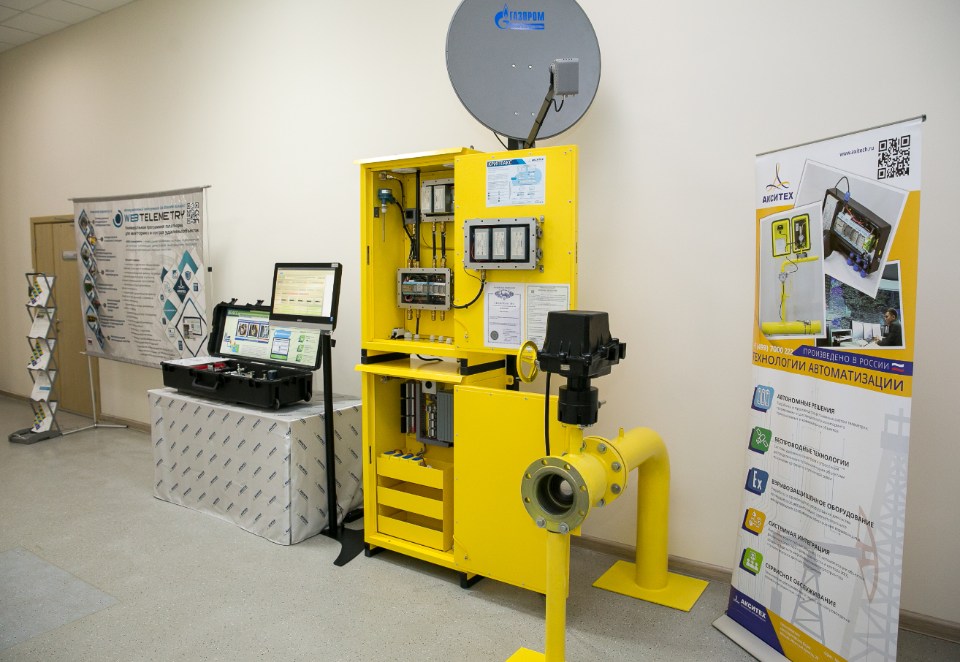
Визит членов президиума Совета при Президенте Российской Федерации по модернизации экономики и инновационному развитию России
24 апреля в московском технопарке «Слава», резидентом которого является компания «АКСИТЕХ», прошло заседание Президиума совета при президенте РФ по модернизации экономики и инновационному развитию страны. ООО «АКСИТЕХ» продемонстрировала свои новейшие разработки высоким гостям.

Slide 28
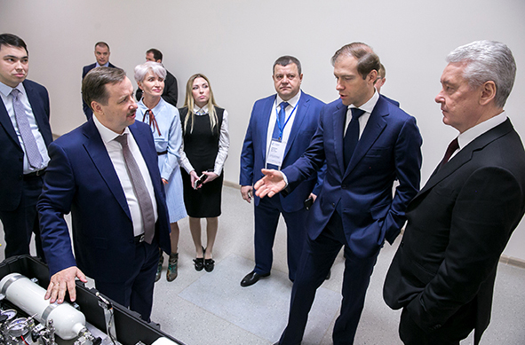
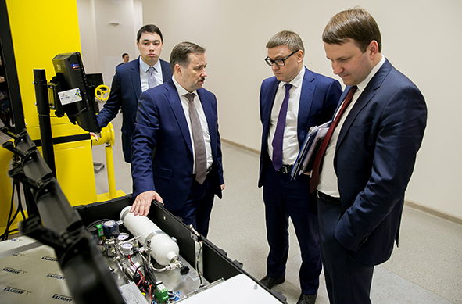
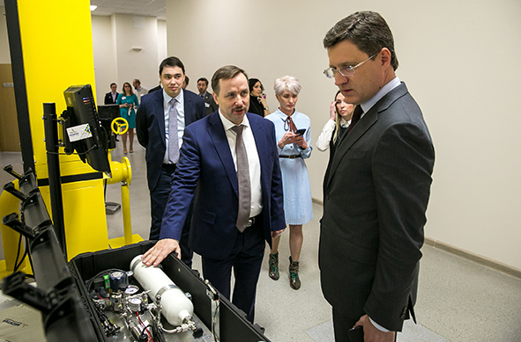
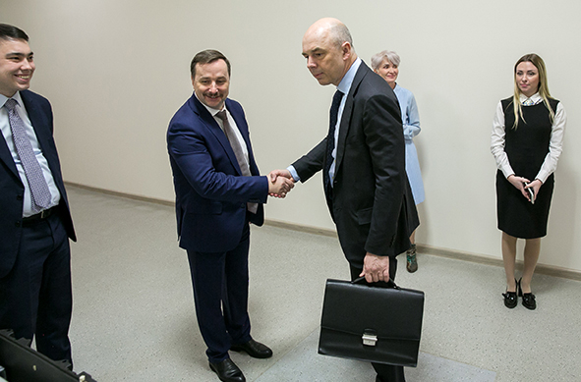
Визит членов президиума Совета при Президенте Российской Федерации по модернизации экономики и инновационному развитию России

Slide 29
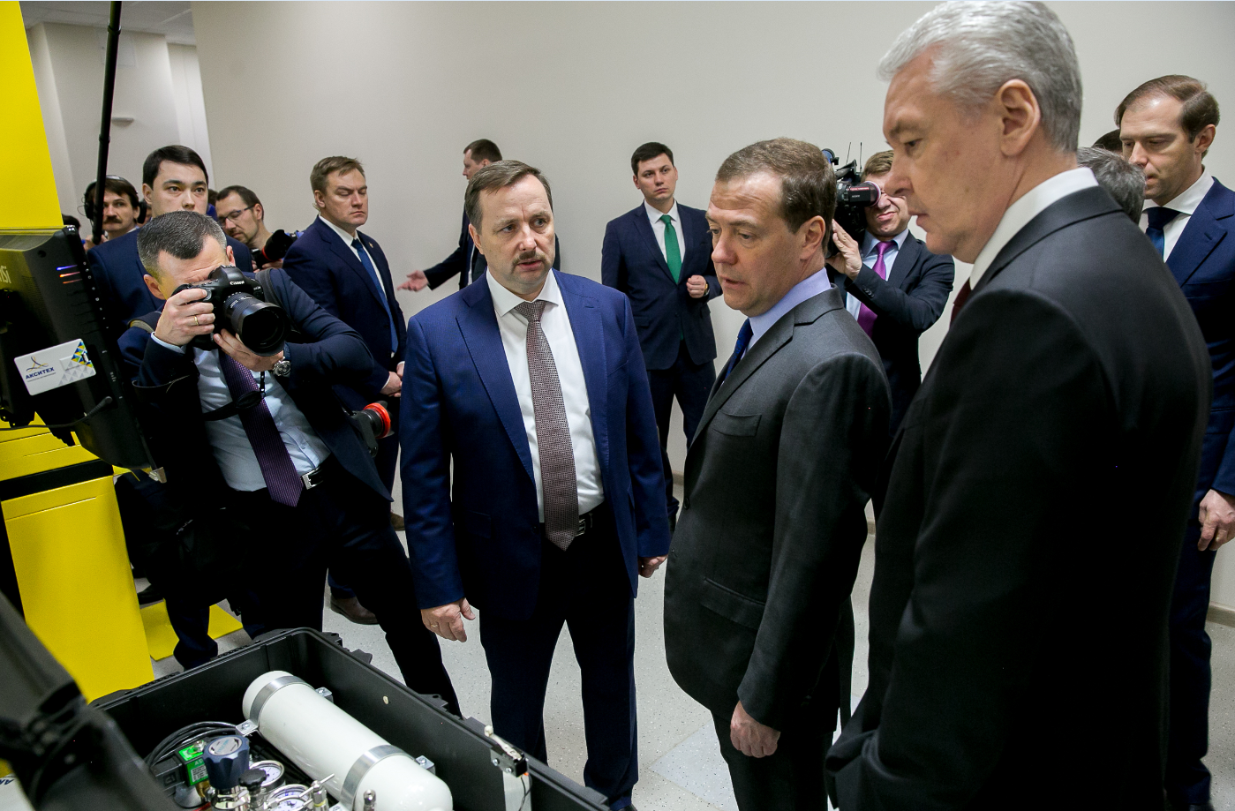
Визит членов президиума Совета при Президенте Российской Федерации по модернизации экономики и инновационному развитию России
Александр Базулев продемонстрировал Автоматизированную систему автономного контроля стоков (АСАКС), аналогов которой не существует ни в России, ни за рубежом, и сообщил Премьер-министру о проблеме, связанной с законодательной базой РФ.
Дмитрий Медведев отреагировал на проблему во Вступительном слове на совещании:
«Я только что прошёлся по выставке. Один из агрегатов, который мне показывали, – высокотехнологичный аппарат, который позволяет измерять параметры стоков и анализировать всякого рода составляющие, в частности химические и прочие. Тем не менее автор говорит: «Смешно только, что он выдаёт много-много параметров, всё это анализирует в автоматическом режиме, но после этого ещё нужно бежать и набирать стакан воды, для того чтобы отчитаться по существующим правилам в рамках нормативов Роспотребнадзора или каких-то других». Этого быть не должно. И, собственно, в этом одна из задач нашего президиума и вообще нашей работы: отсекать старое нормативное регулирование, которое только запутывает ситуацию и не даёт развиваться новым разработкам».
Ссылка на источник: http://government.ru/news/32424/

Slide 30
Спасибо за внимание!

